Slide 1
HEMŞİRELİK EĞİTİMİNDE AKREDİTASYON
Yrd.Doç.Dr. Serap SÖKMEN
Atatürk Üniversitesi Sağlık Bilimleri Fakültesi

Slide 2
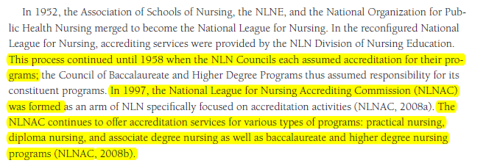
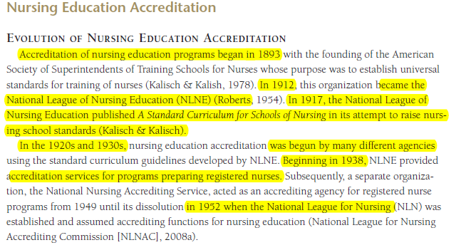

Slide 3
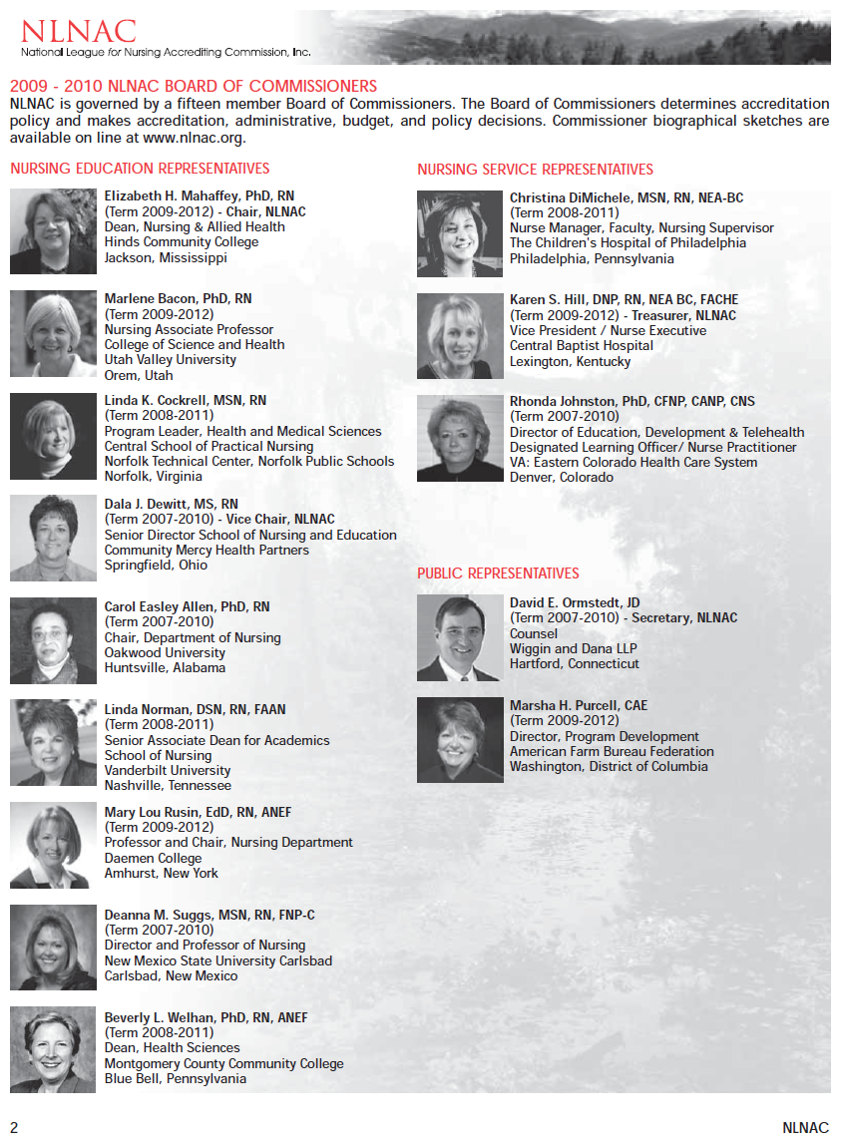
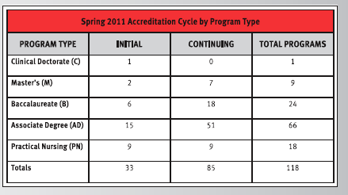

Slide 5
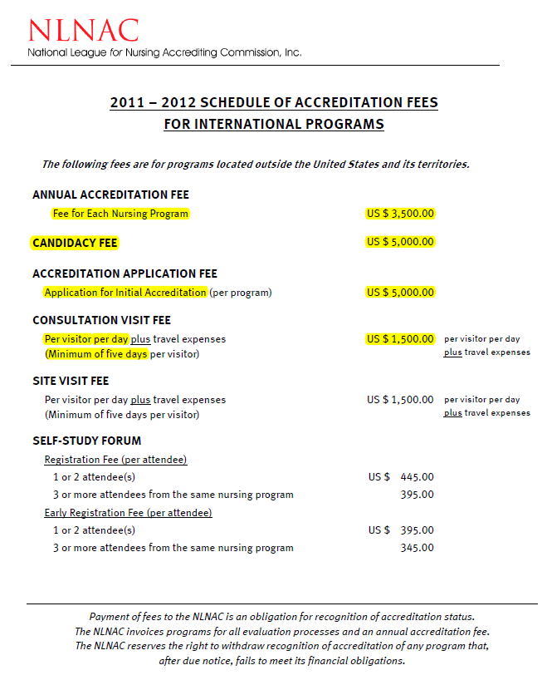

Slide 6
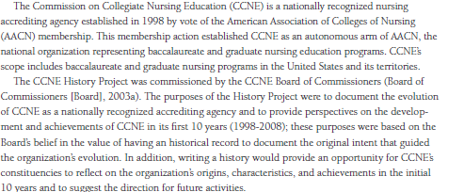

Slide 7
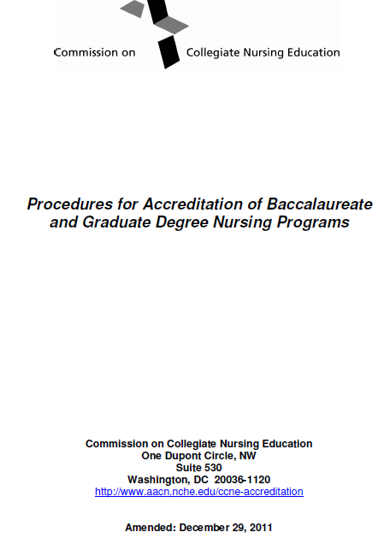
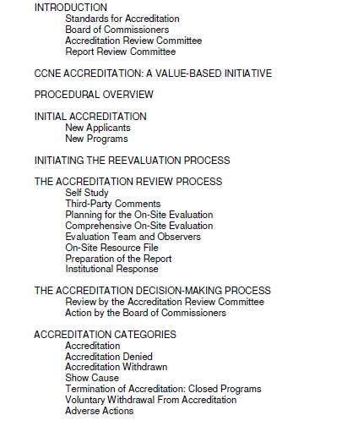

Slide 8
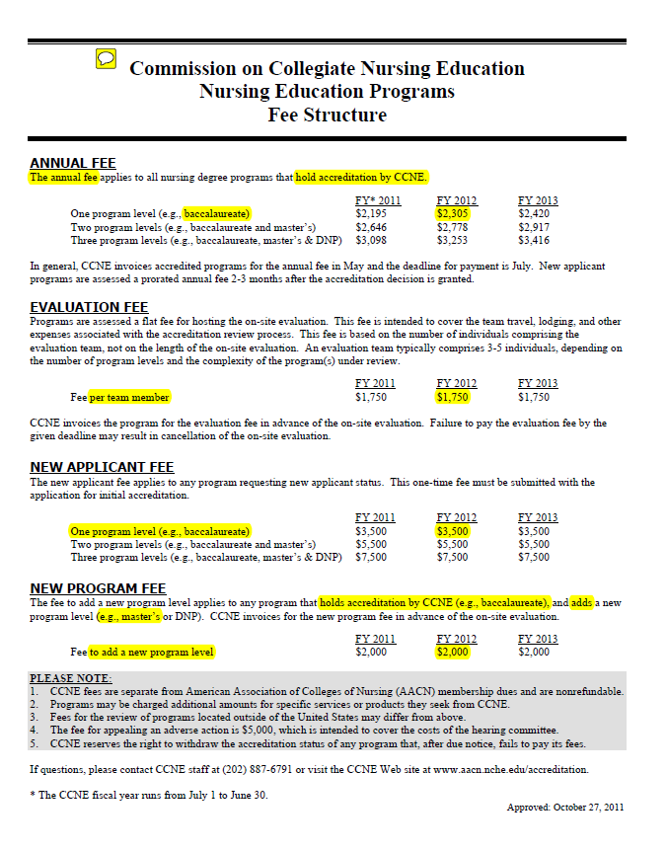
3500+(1 750x3)= 8 750 dolar…

Slide 10
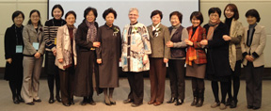
Tanner on this achievement and recognition of her ongoing contributions to higher education.
THE NLNAC CONTINUES TO SERVE AS THE MODEL FOR ACCREDITATION IN KOREA
As part of its ongoing support of efforts in Korea to establish an accrediting agency for the nursing programs, NLNAC participated in a nationwide meeting of faculty and nurse administrators in Korea in January 2012. Dr. Sharon Tanner, CEO, visited in 2007 along with Dr. Grace Newsome, and conducted several presentations related to accreditation processes, peer review, and quality evaluation. In that earlier visit, Dr. Tanner and Dr. Newsome also visited several universities and met with faculty and nursing leaders to discuss the establishment of accreditation in Korea. This month, Dr. Suzette Farmer, Associate Director of the NLNAC, presented information related to accreditation and also outcomes assessment practices of the NLNAC. In addition, Dr. Farmer visited with Korea’s nursing leaders to discuss the progress of accreditation for the nursing educational programs as well as their interest in strengthening the assessment of student learning and program outcomes. The NLNAC acknowledges its international colleagues in Korea’s nursing community for their commitment to quality in nursing education through accreditation.

Slide 11
The South-East Asia Nursing and Midwifery Educational Institutions Network (SEANMEIN) was formed to strengthen the capacity of nursing and midwifery education in the Region through institutional capacity building.
There are 91 nursing schools in Canada and 60 are accredited.
Avrupa onkoloji hemşireliği derneği…
Veteriner hemşireliği derneği …
Canadian Association of Schools of Nursing
(CASN) Accredited Programme and board member of the Global Alliance
Nursing Education and Scholarship (GANES), shared the work of CASN in
accreditation of nursing programmes. GANES founder members were
CASN, the Council of Deans and Heads of UK University Faculties for
Nursing and Health Professionals, the American Association of Colleges of
Nursing and the Council of Deans of Nursing and Midwifery (Australia and
New Zealand). The mandate of GANES is excellence

Slide 12
Türkiye’de Hemşirelik Eğitiminde Kalite- Akreditasyon
Hemşirelik eğitiminin niteliğinin sorgulandığı ve iyileştirme önerilerinin saptandığı çeşitli toplantılar yapıldı, yapılmakta…
Hemşirelik eğitimi kongresi periyodik olarak yapılmakta…
Eğitim kurumu yöneticilerinin toplantıları…

Slide 13
HEMED-HEAK
Türkiye’de lisans ve lisansüstü hemşirelik eğitiminin niteliğini geliştirmeyi ve sürdürmeyi amaçlayan “HEMŞİRELİK EĞİTİMİ DERNEĞİ” kuruldu.
Lisans ve lisansüstü hemşirelik eğitim programlarının akreditasyon çalışmalarını yapmak ve akredite etmek üzere
HEMŞİRELİK EĞİTİMİ AKREDİTASYON KURULU (HEAK) ÇALIŞMA YÖNETMELİĞİ hazırlandı.

Slide 14
HEAK (Hemşirelik Eğitimi Akreditasyon Kurulu)
(HEAK), hemşirelik eğitim programları standartlarını geliştirmek; hemşirelik eğitiminin bu standartlara uygunluğunu belgelendirmek için kurulmuş ulusal bir yapıdır.
Amacı, HEAK ile ilgili kurulların, komisyonların ve çalışma gruplarının işleyişi ile ilgili esasları belirlemektir.
HEMED’e bağlı olarak kurulmuş özerk bir kuruldur.

Slide 15
HEAK
Standartları Belirleme ve Geliştirme Komisyonu
PDİK: Program Değerlendirme ve İzleme Komisyonu
DEK: Danışmanlık ve Eğitim Komisyonu
Hemşirelik Eğitimi Yöneticileri Kurulu
Hemşirelik Eğitimi Yöneticileri Temsilcileri

Slide 16
HEAK’ın Görev, Yetki ve Sorumlulukları
Hemşirelik eğitim programlarında uluslararası standartlarla uyumlu bir eğitim yapılabilmesi ve güvenli bakım veren hemşire yetiştirilmesini sağlamak üzere ilgili eğitim kuruluşlarına yol göstermek ve gelişimlerini izlemek
Hemşirelik programlarının HEMED adına akreditasyonu için ayrıntılı bir program düzenlemek, uygulamak ve akreditasyon kararlarını almak
ÖDR değerlendirmesinde ve değerlendirme ziyaretleri sırasında görev alacak başkan ve üyeleri belirlemek
Yürürlükteki akreditasyon süreçleri ve değerlendirme ölçütleriyle ilgili gerekli gördüğü değişiklik önerilerini HEMED Yönetim Kurulu’na sunmaktır

Slide 17
HEAK, toplam 15 üyeden oluşmaktadır
HEMED Yönetim Kurulu tarafından belirlenmiş iki (2) öğretim elemanı,
Farklı yükseköğretim kurumlarından ve farklı anabilim dallarından olmak üzere beş (5) hemşirelik öğretim üyesi,
Üniversite hastanesinden bir (1), Sağlık Bakanlığı Hastanesi’nden bir (1) ve özel hastaneden bir (1) olmak üzere toplam üç (3) hemşire yönetici,
Yüksekokul mezunu ve sağlık kuruluşlarında çalışan bir (1)hemşire,
Kuruluş sırasına göre fakülteler/yüksekokullardan iki (2) öğrenci,
Türk Hemşireler Derneği’nden (THD) bir (1) temsilci,
HEMED Yönetim Kurulu tarafından belirlenmiş bir (1) toplum temsilcisi.

Slide 18
HEAK, her yıl en az dört (4) toplantı yapar.
Akreditasyon kararları en az sekiz (8) oy ile alınır.
Bir kişi, hem bir hemşirelik lisans programının yöneticisi (dekan, dekan yardımcısı, müdür, müdür yardımcısı, bölüm başkanı ve bölüm başkanı yardımcısı) hem de HEAK üyesi olamaz.

Slide 19
Standartları Belirleme ve Geliştirme Komisyonu
Amacı, ülkemizdeki hemşirelik eğitimi programları için, evrensel kurallar ve standartlar ile ulusal gereksinimleri bir arada değerlendirerek, ulusal standartlar belirlemek ve sürekli geliştirilmesini sağlamaktır.
Komisyon en az yedi (7) üyeden oluşur.
Hemşirelik anabilim dallarından, her biri ayrı anabilim dalı ve ayrı kurumdan olmak üzere, en az dört (4) öğretim üyesi
En az bir (1) hemşire üye (yönetici olmayan)
Bir (1) HEAK üyesi
Bir (1) öğrenci üye

Slide 20
Program Değerlendirme ve İzleme Komisyonu
ÖDR değerlendirmesi sonucu HEAK tarafından değerlendirme ziyareti yapılmasına karar verilen okulları ziyaret eden,
kurum ziyaret raporu hazırlayan ve HEAK'a bildiren;
akreditasyon adaylığı statüsü verilmiş kurumları tekrar ziyaret eden ve
akredite olan hemşirelik eğitim programlarının periyodik izlemini gerçekleştiren komisyondur.

Slide 21
Program Değerlendirme ve İzleme Komisyonu Üyeleri;
HEMED üyeleri ve HEYT tarafından önerilen adaylar arasından HEMED Yönetim Kurulu'nun belirlediği ve HEAK tarafından düzenlenen değerlendirici eğitimine katılmış kişilerden oluşur.
Değerlendirme ve ziyaret ekibi farklı hemşirelik anabilim dallarından en az üç (3) öğretim üyesi, hemşirelik eğitimi anabilim dalından bir (1) öğretim üyesi ve bir (1) HEAK üyesinden olmak üzere toplam beş (5) üyeden oluşur.

Slide 22
Danışmanlık ve Eğitim Komisyonu
Ulusal Hemşirelik Eğitimi Akreditasyon Standartları doğrultusunda kurumları bilgilendirme amaçlı eğitim ve danışmanlık programları ile belgelerini hazırlamak,
Akreditasyon sürecine başvuran, başvurmayı düşünen tüm kurumların talebi ve HEMED Yönetim Kurulu'nun görevlendirmesi ile ilgili konularda kurumlara bilgilendirme ve ileri eğitim ve danışmanlık hizmetleri vermek,
HEAK ve diğer komisyonlarda görev alan üyelere eğitim ve danışmanlık hizmeti vermek,
Akreditasyon süreci ile ilgili başvuru formu, kılavuz gibi belgeleri hazırlamaktır.

Slide 23
Danışmanlık ve Eğitim Komisyonu
Hemşirelik anabilim dallarından altı (6) öğretim üyesi,
Hemşirelik eğitimi anabilim dalından iki (2) öğretim üyesi ve
HEAK’tan bir (1) olmak üzere
en az dokuz (9) üyeden oluşur.

Slide 25
STANDARTLARI BELİRLEME VE GELİŞTİRME KOMİSYONU HEMŞİRELİK LİSANS EĞİTİMİ ULUSAL STANDARTLARI
1.1. Hemşirelik eğitim biriminin amaç ve hedefleri yazılı olarak tanımlanmış ve yayımlanmış olmalıdır.
1.2. Hemşirelik eğitim biriminin amaç ve hedefleri, kurum yönetiminin amaç ve hedefleri, hemşireliğin profesyonel standartları ve öğrenci kazanımları ile uyumlu olmalıdır.

Slide 26
Yönetim
2.1.Hemşirelik eğitim biriminin kuruluş ve yönetim yapısı, bağlı bulunduğu üniversite içindeki yeri, öğretim faaliyetleri ile destek hizmetler arasındaki ilişkiler tanımlanmış olmalıdır.
2.5. Hemşirelik eğitim birimi yönetimi öğrencilerin, mezun bir hemşirede aranan yetkinlikleri tam olarak kazanabilmesi için gerekli kaynaklar ve olanakları sağlamalıdır.

Slide 27
3. Hemşirelik Eğitim Programı
3.1. Hemşirelik eğitim programı, programın özgörevi, amaçları ve hedefleri, öğrencilerin kazanması gereken bilgi, beceri ve tutumları ile uyumlu olarak geliştirilmeli ve uygulanmalıdır.
3.2. Hemşirelik eğitim programı toplumun öncelikli sağlık sorunlarını içerecek şekilde hazırlanmalıdır.

Slide 28
HEAK
HEMŞİRELİK LİSANS PROGRAMI İÇİN
ÇALIŞMA YÖNERGELERİ HAZIRLANDI…
ÖZDEĞERLENDİRME REHBERİ HAZIRLANMAKTA….
DEĞERLENDİRME SÜREÇLERİ BELİRLENMEKTE…

Slide 29
Teşekkürler…

